Slide 1
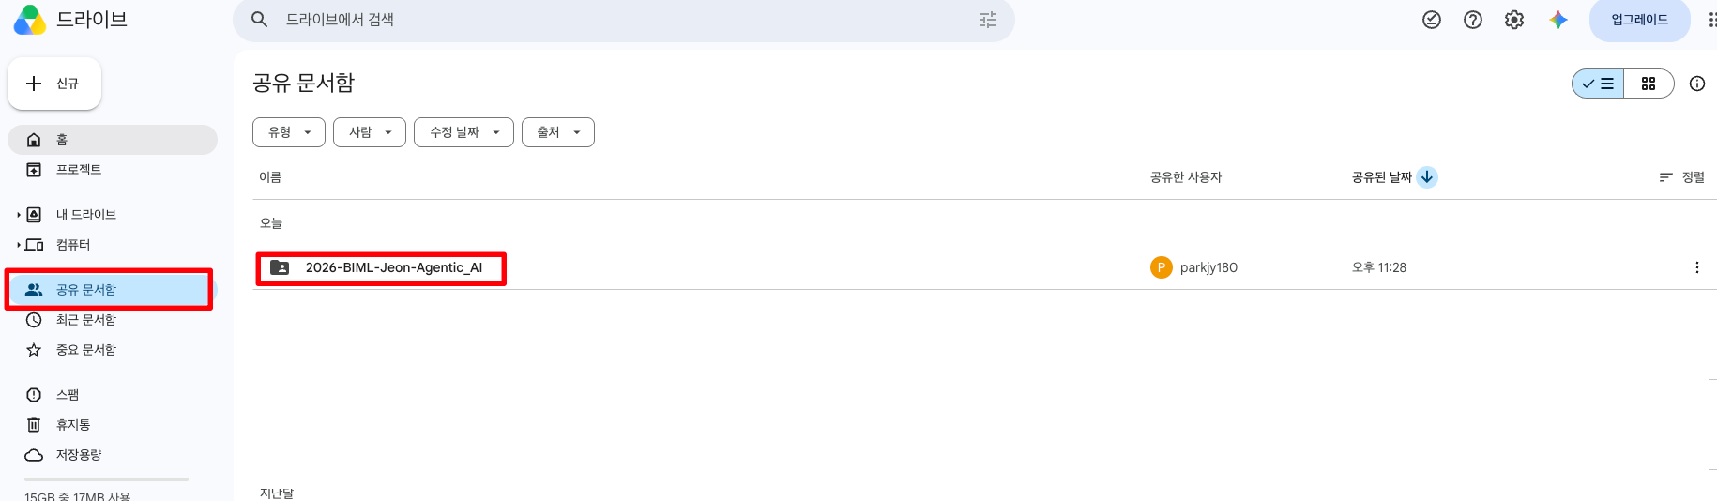
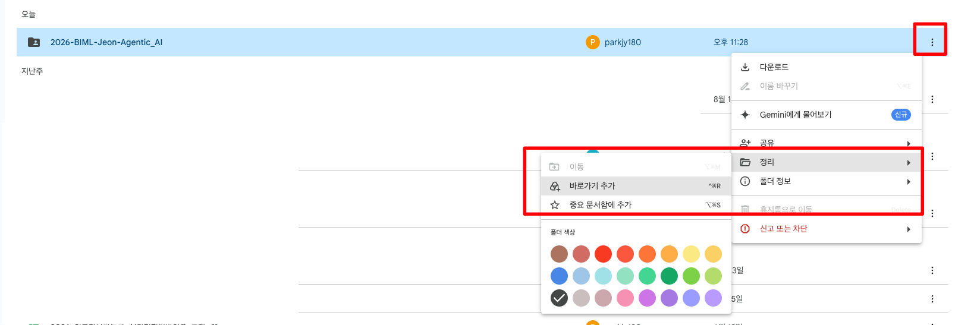
구글 드라이브와 코랩(Colab) 연동하기
“공유 문서함 → 정리 → 바로가기 추가”

Slide 2
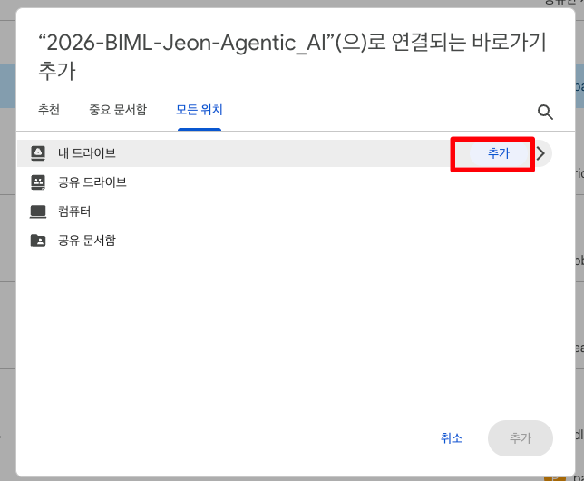
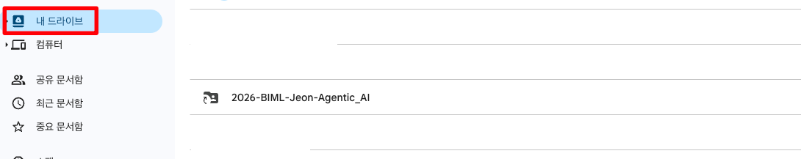
구글 드라이브와 코랩(Colab) 연동하기
2) 내 드라이브에 추가

Slide 3
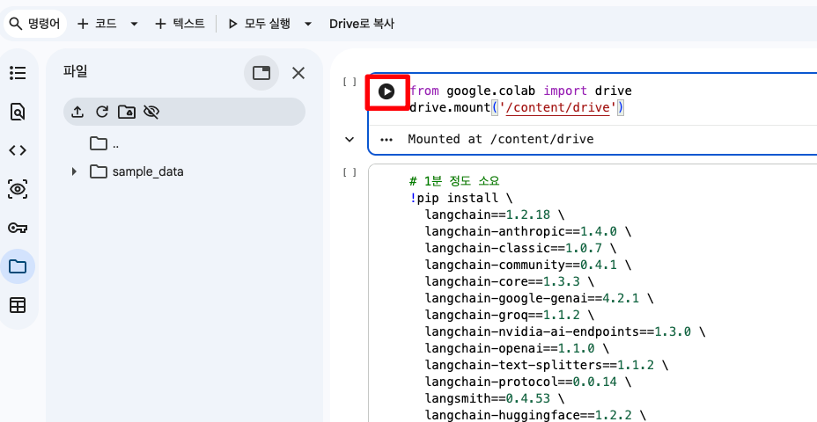
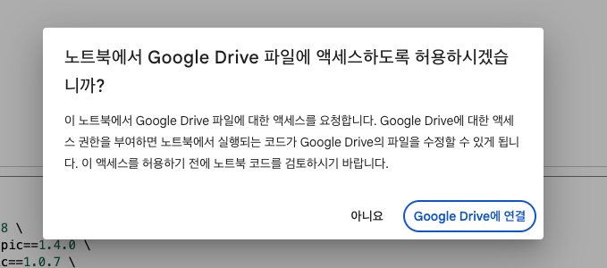
구글 드라이브와 코랩(Colab) 연동하기
3) 코랩에서 드라이브 연동 실행

Slide 4
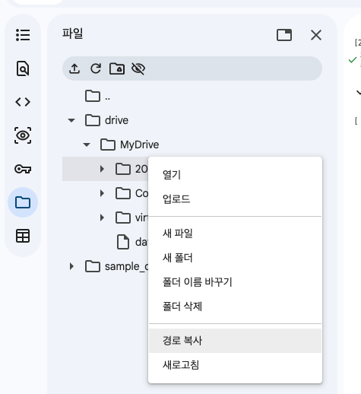
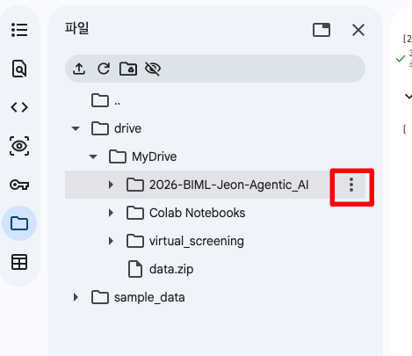
구글 드라이브와 코랩(Colab) 연동하기
4) 경로 가져와서 데이터 바로 활용 가능

Slide 5
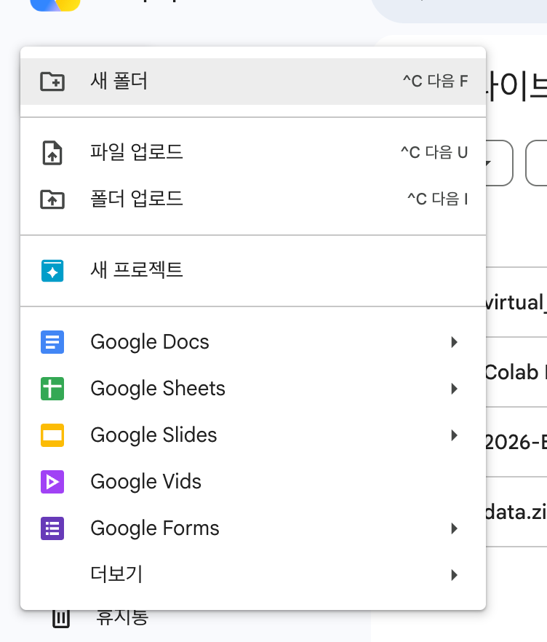
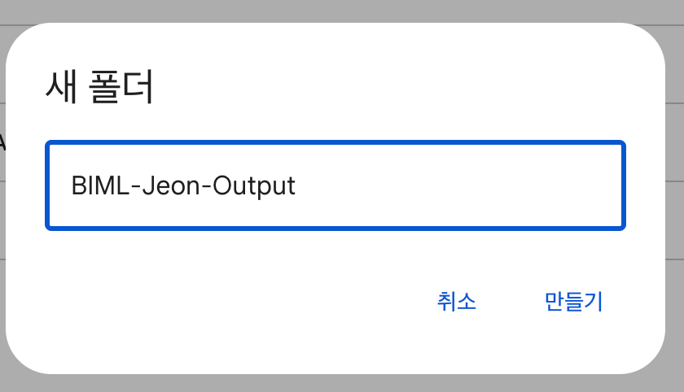
구글 드라이브와 코랩(Colab) 연동하기
[추가] 내 드라이브에 Output 폴더 따로 생성

